Slide 1
大学物理学下期末考前讲座
物理学院：王建东
2021年12月16日

Slide 2
一、考试内容
第十一章、稳恒磁场
第十二章、变化的电磁场
第十六章、早期量子论
第十七章、量子力学
二、考试题型
选择题（单选、多选）、填空题、计算题、证明与推导题、问答（简答、说明、讨论）题等各种题型都可能涉及。

Slide 3
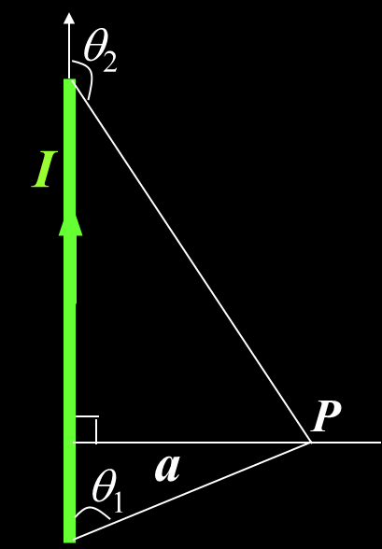
十一 章 稳恒磁场
一、比奥萨法尔定律
1、载流直导线周围的磁感应强度

Slide 4
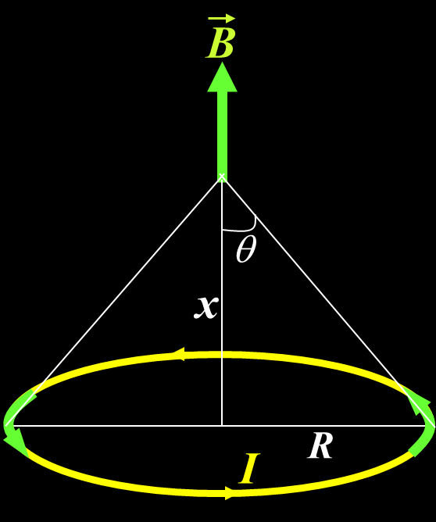
2、载流线圈中轴线上的磁感应强度
3、电量为q电荷匀速圆周运动形成的电流
q
ω
I
4、电流环的磁矩
s
P_{m}=IS
I

Slide 5

二、磁场的高斯定理
三、安培环路定理
旋转对称载流柱体的磁场

Slide 6
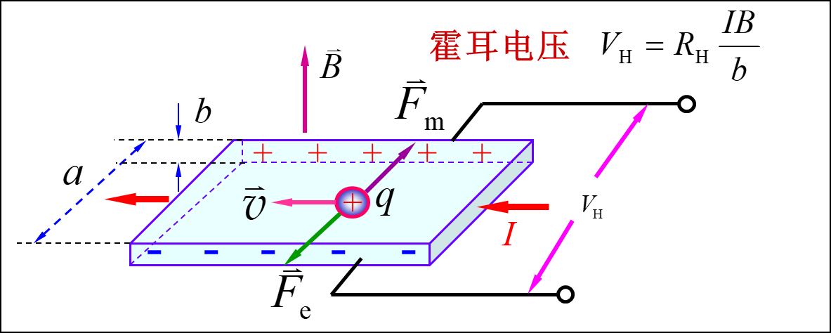
四、洛伦兹力
1、带电粒子在磁场中的运动
螺距:
2、霍尔效应

Slide 7
五、安培力及安培力矩
M= p_{m}×B
六、磁介质
1、抗磁质、顺磁质、铁磁质
抗磁质—相对磁导率μ_{r} 略小于1的磁介质。
顺磁质—相对磁导率μ_{r} 略大于1的磁介质。
铁磁质—相对磁导率μ_{r} »1。

Slide 8
2、磁介质中的高斯定理与环路定理
B= μ_{o}μ_{r} H= μ H

Slide 9
十二 章 变化的电磁场
一、法拉第电磁感应定律与楞次定律
楞次定律： 闭合导体回路中感应电流的方向，总是企图使它自身产生的通过回路面积的磁通量去阻碍原磁通量的改变，称为楞次定律。

Slide 10

二、感应电动势
1、动生电动势（洛伦兹力的分力做功产生）
2、感生电动势
感生电场：由变化的磁场激发，是非保守力场；其电力线是闭合曲线，故又称为涡旋电场。

Slide 11
三、自感和互感
1、自感
无限长螺线管的自感：
2、互感

Slide 12
四、磁场的能量
1、通过自感系数计算
2、通过磁能密度积分

Slide 13
五、位移电流
1、位移电流强度与位移电流密度
2、全电流与安培环路的一般形式
全电流=电荷运动(传导+运流)+位移电流。

Slide 14
六、麦克斯韦方程组
1、积分形式
2、微分形式

Slide 15
七、平面电磁波
1. 波速
3. 电磁波是横波
4. 电磁波的能流密度(波强)—坡印廷矢量：
2. 电场和磁场的关系：

Slide 16
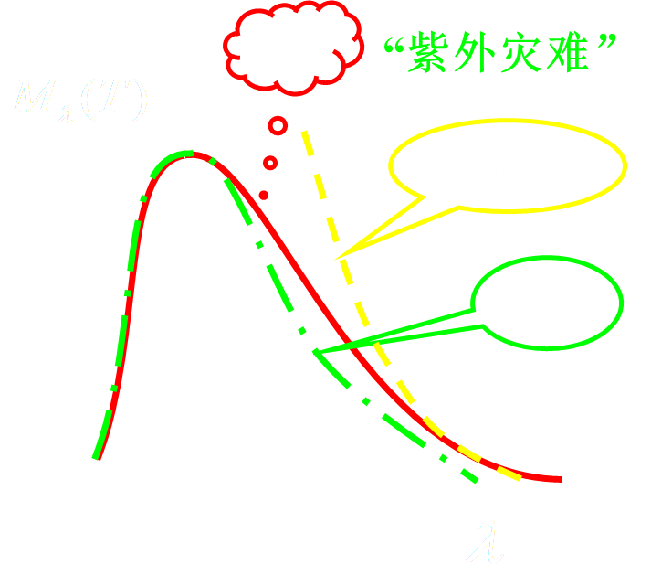
十六 章 早期量子论
一、黑体辐射与能量子假设
1、维恩位移定律：
常量：
2、普朗克能量子假设
普朗克常数：

Slide 17
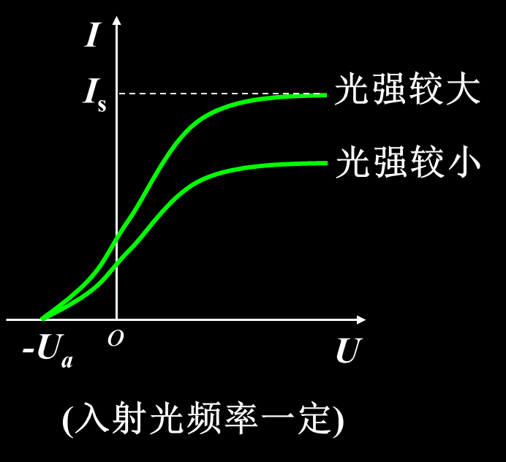
二、光电效应与光子理论
1、光电效应
遏止电压：
2、光子理论
逸出功

Slide 18
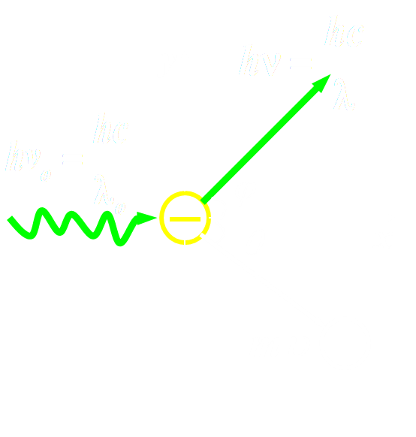
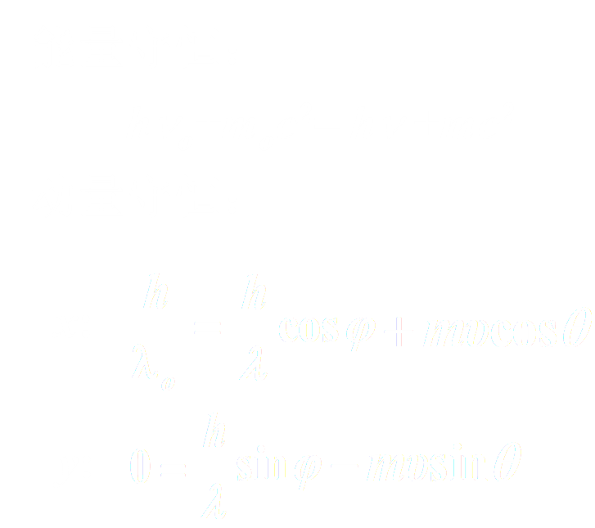
三、康普顿散射
1、光子与自由电子弹性碰撞

Slide 19
2、康普顿散射公式
四、氢原子光谱与玻尔理论
1、氢原子光谱
(R=1.097×10⁷m⁻¹⎯里德伯恒量)
k=1, n=2,3,…, 赖曼系(紫外区);
k=2, n=3,4,…, 巴耳末系(可见光区);
k=3, n=4,5,…, 帕邢系(红外区);
……

Slide 20
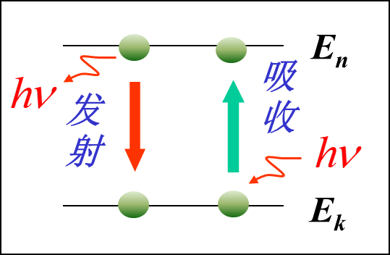
2、玻尔氢原子理论
(1) 定态假设
E₁
E₁ < E₂< E₃
+
(2) 轨道角动量量子化假设
E₃
量子数n=1,2,…
(3) 量子跃迁假设
n=1, 2, ...

Slide 21
五、激光
1、自发辐射与受激辐射
（1）自发辐射: 自发辐射出的光子特性(频率、相位、偏振状态、传播方向)均不同，所以自发辐射的光是不相干的。普通光源发光就属于自发辐射。
（2）受激辐射：受激辐射辐射发出的光子特性(频率、相位、偏振状态以及传播方向)完全相同。受激辐射是形成激光的基础。

Slide 22

2、粒子数反转是产生激光的必要条件
实现粒子数反转的条件：（1）有激励源(也称为抽运或泵浦)；（2）有能实现粒子数反转的工作物质（适当的能级结构）。
3、光学谐振腔的作用
（1）产生和维持光放大；（2）改善激光的方向性；（3）改善激光的单色性。
4、激光器的构成

Slide 23
十七 章 量子力学
一、德布罗意波
1、德布罗意波
E=mc²=hv
2、统计解释
德布罗意波为概率波，在某处德布罗意波的强度与粒子在该处附近出现的概率成正比 。

Slide 24
二、测不准关系（不确定原理）
三、波函数
（1）物理意义：
波函数模的平方⏐Ψ(x, y, z, t)⏐² ⎯表示粒子在t 时刻在(x, y, z)处的单位体积中出现的概率，即概率密度。
（2）归一化条件

Slide 25
（3）标准条件
单值、有限、连续
四、薛定谔方程
（1）薛定谔方程
（2）定态薛定谔方程

Slide 26
五、一维无限深势阱
（1）薛定谔方程
（2）方程的解
本征能量
本征态
(n=1, 2, ……)

Slide 27
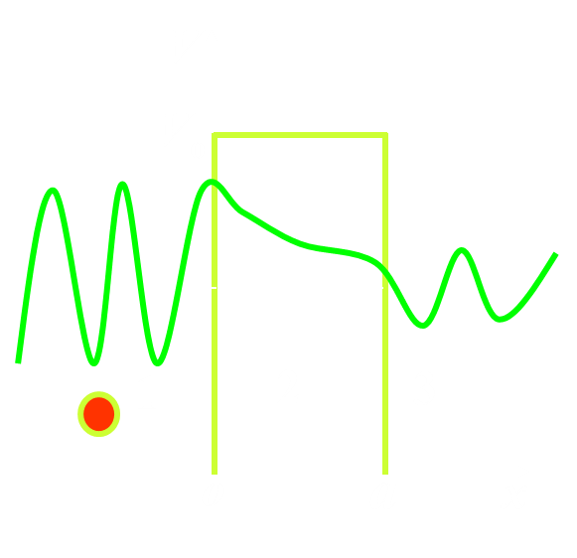
六、一维势垒、隧道效应
假设粒子的能量小于势垒的高度，即
七、量子力学对氢原子的描述
1. 能量量子化
(主量子数：n=1, 2, ……)

Slide 28
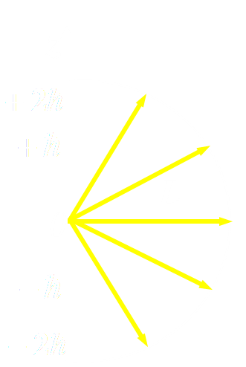
2. 电子(轨道)角动量量子化
副量子数(角量子数)：l=0, 1, 2, …, (n-1)
3. 角动量的空间量子化
磁量子数: m_{l}=0, ±1, ±2, …，±l
4. 电子的概率分布 电子云

Slide 29
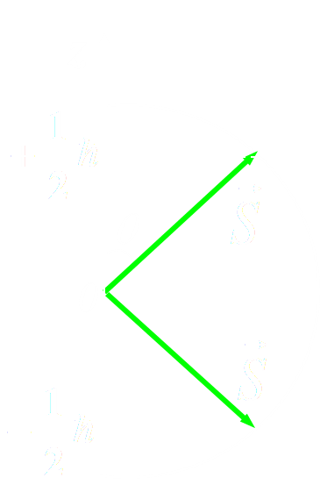
八、电子自旋与多电子系统
1. 电子自旋
θ=54.7°
⎯自旋磁量子数
2. 多电子系统
（1）原子的壳层结构：主量子数n相同的电子分布在同一壳层上。
n= 1, 2, 3, 4， 5, 6 ……
K, L, M, N, O, P …...

Slide 30
主量子数n相同而角量子数l不同的电子分布在不同的分壳层或支壳层上。
l=0, 1, 2, 3, 4 ...…
s, p, d, f, g ……
（2）电子分布的基本规则
能量最小原理：
原子系统处在正常状态时，每个电子总是尽可能占有最低的能级。
泡利不相容原理 (适用：费米子)：
一个原子系统内，不能有两个或两个以上电子具有完全相同的量子态(n , l , m_{l} , m_{s})。

Slide 31
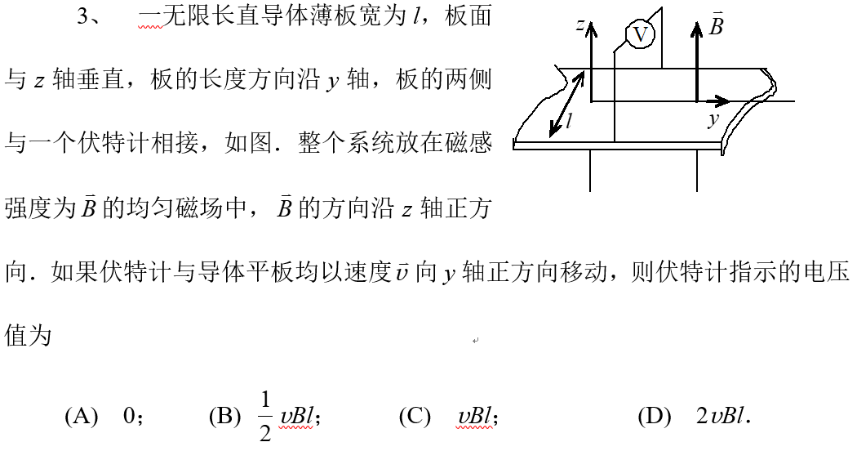

Slide 32
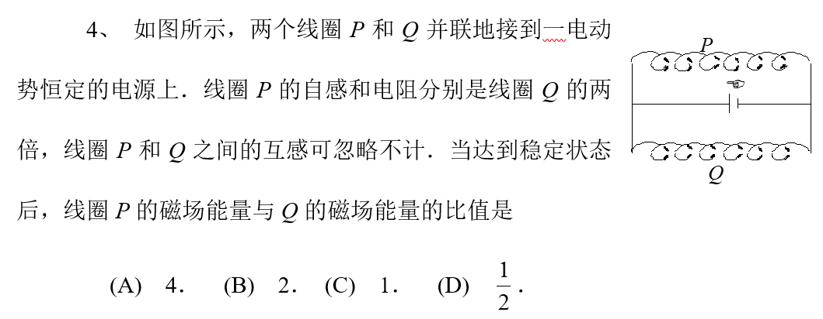

Slide 37
多选题

Slide 38
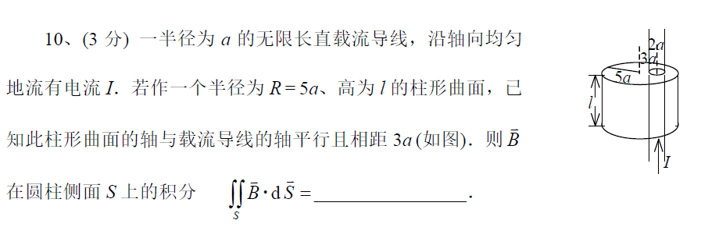
0

Slide 39
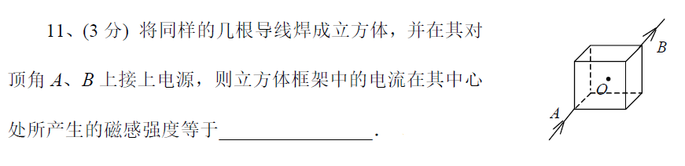
0

Slide 45
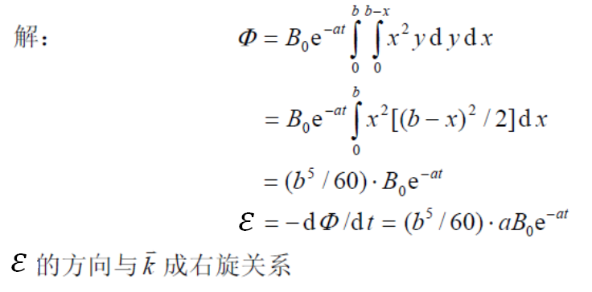

Slide 47
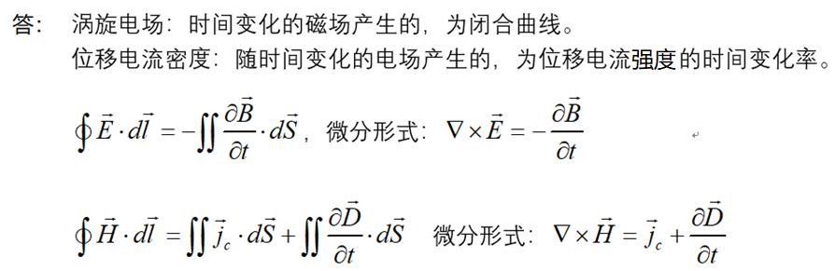

Slide 48
